Slide 1




Final Project Presentation
Nomor Kelompok: 3
Nama Mentor: Aditya Bariq
Nama:
Muhammad Rizqiansyah
Nadia Rizky Hairunnisa
Machine Learning Class
Program Studi Independen Bersertifikat
Zenius Bersama Kampus Merdeka

Slide 2

Latar Belakang
Eksplorasi Data dan Visualisasi
Modelling
Kesimpulan
Daftar Isi
© 2022 Program Studi Independen Bersertifikat Zenius Bersama Kampus Merdeka

Slide 3


Latar Belakang
© 2022 Program Studi Independen Bersertifikat Zenius Bersama Kampus Merdeka

Slide 4
Latar Belakang Project
Latar Belakang
Sumber Data: Walmart Dataset https://www.kaggle.com/datasets/yasserh/walmart-dataset
Problem: Regression
Tujuan:
Memprediksi penjualan mingguan di Walmart
© 2022 Program Studi Independen Bersertifikat Zenius Bersama Kampus Merdeka

Slide 5
Eksplorasi Data dan Visualisasi
© 2022 Program Studi Independen Bersertifikat Zenius Bersama Kampus Merdeka

Slide 6

Business Understanding
EDA and Visualization
Walmart merupakan salah satu perusahaan retail multinasional terbesar di dunia. Walmart memiliki banyak pesaing yang bergerak di bidang retail sehingga diperlukan keputusan yang strategis agar bisa mempertahankan posisinya.
© 2022 Program Studi Independen Bersertifikat Zenius Bersama Kampus Merdeka

Slide 7
Business Understanding
EDA and Visualization
Resource/Dataset:
Gabungan data dari 45 toko termasuk informasi toko dan penjualan mingguan.
Data disediakan setiap minggu
Terdapat 4 minggu liburan (Natal, Thanksgiving, Super bowl, Hari Buruh)
© 2022 Program Studi Independen Bersertifikat Zenius Bersama Kampus Merdeka

Slide 8


Business Understanding
EDA and Visualization
Business Objectives:
Apakah terdapat insights pada data? Sehingga kita bisa…
Side Questions: Bagaimana faktor waktu dan perekonomian negara bisa mempengaruhi Weekly Sales?
Increase Profit
Reduce Cost
Reduce Future Loss
© 2022 Program Studi Independen Bersertifikat Zenius Bersama Kampus Merdeka

Slide 9
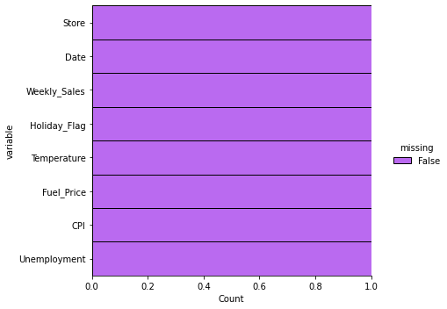
Data Cleansing
EDA and Visualization
Dimensi data: 6435 baris dan 8 kolom
Kolom target: Weekly_Sales
Missing values: 0
Duplicated values: 0
Jumlah toko: 45
Hari unik: Jum’at*
*Pencatatan data dilakukan setiap hari Jum’at
© 2022 Program Studi Independen Bersertifikat Zenius Bersama Kampus Merdeka

Slide 10
Data Cleansing
EDA and Visualization
Info Hari Libur Besar dari tahun 2010-2012:
Super Bowl: Seluruhnya terdapat dalam dataset
Labor Day: Seluruhnya terdapat dalam dataset
Thanksgiving: Tidak ada data tahun 2012*
Christmas: Tidak ada data tahun 2012*
Range data: 5 Februari 2010 - 6 Oktober 2012
*akibat dari range data yang kurang lengkap. Hari libur besar tersebut berada di luar range data
Harusnya ada di bulan November 2012
Harusnya ada di bulan Desember 2012
© 2022 Program Studi Independen Bersertifikat Zenius Bersama Kampus Merdeka

Slide 11
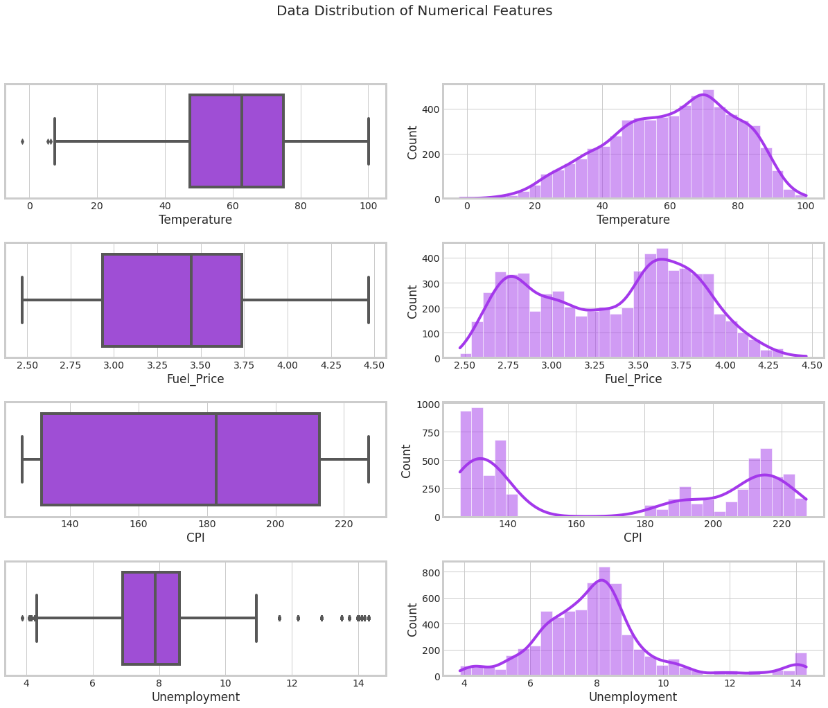
Data Cleansing
EDA and Visualization
Outliers: Kolom Temperature = 3 data
Wajar. Outliers ada di suhu terendah dan berada di Bulan Januari dan Februari. Asumsi: Data temperatur pada hari itu diambil ketika musim dingin Data Pendukung: Pada tahun 2011, musim dingin dimulai dari awal Desember 2010 dan berakhir di akhir Februari 2011
© 2022 Program Studi Independen Bersertifikat Zenius Bersama Kampus Merdeka

Slide 12
Data Cleansing
EDA and Visualization
Outliers: Kolom Unemployment = 481 data
Unemployment rendah terdapat pada tahun 2012. Sementara itu, Unemployment tinggi terdapat pada semua tahun. Sehingga, perlu dilakukan handling outlier lebih jauh
© 2022 Program Studi Independen Bersertifikat Zenius Bersama Kampus Merdeka

Slide 13



Handling Outliers
Modelling
3 Skenario handling outliers
Outlier dibiarkan
Outlier dihapus
Transformasi outlier
© 2022 Program Studi Independen Bersertifikat Zenius Bersama Kampus Merdeka

Slide 14
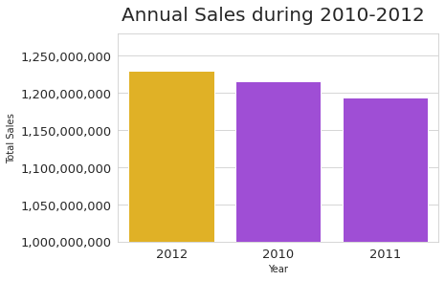
Exploratory Data Analysis
EDA and Visualization
Notes: Karena range data setiap tahun tidak seimbang, Total Weekly Sales dihitung dari bulan Februari hingga Juli saja untuk melihat perbandingannya.
Insight: Annual Sales terbesar terjadi pada tahun 2012.
© 2022 Program Studi Independen Bersertifikat Zenius Bersama Kampus Merdeka

Slide 15
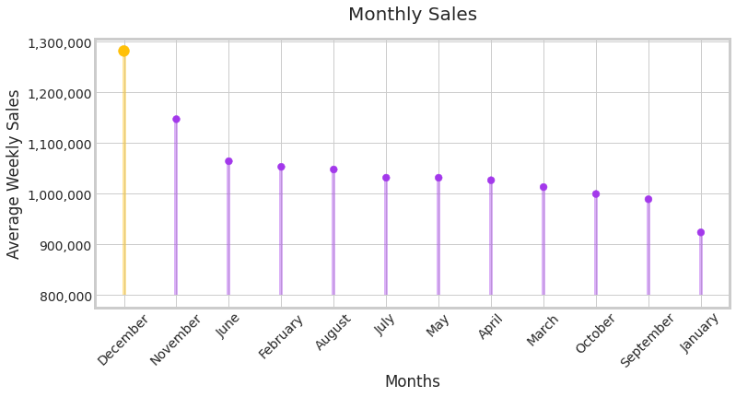
Exploratory Data Analysis
EDA and Visualization
Insight: Average Weekly Sales terbesar terjadi pada bulan Desember.
© 2022 Program Studi Independen Bersertifikat Zenius Bersama Kampus Merdeka

Slide 16
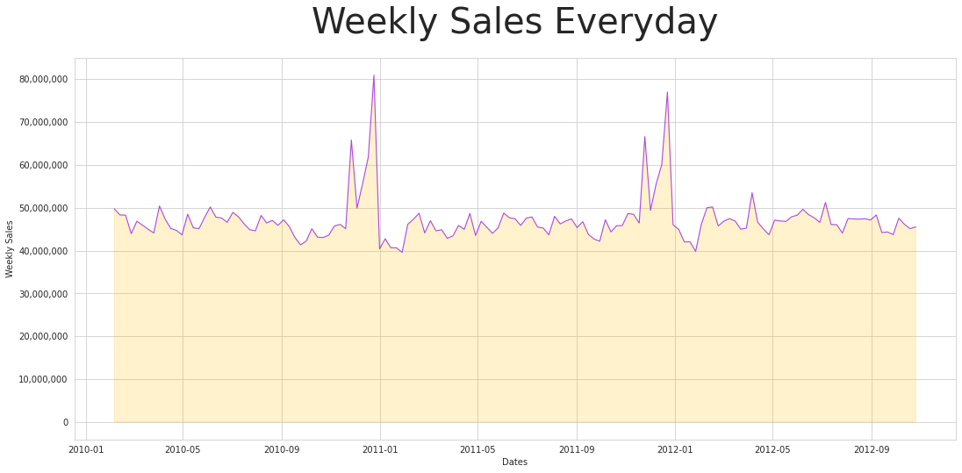
Exploratory Data Analysis
EDA and Visualization
Insight: Terdapat pola tahunan dimana penjualan meningkat signifikan di bulan November dan Desember.
© 2022 Program Studi Independen Bersertifikat Zenius Bersama Kampus Merdeka

Slide 17
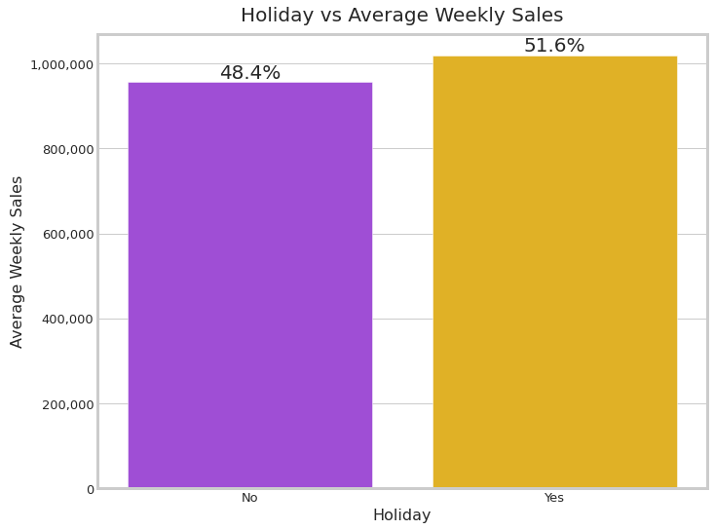
Exploratory Data Analysis
EDA and Visualization
Insight: Terdapat selisih Average Weekly Sales sebesar 3,2 % lebih tinggi pada Holiday dibandingkan Hari Biasa.
© 2022 Program Studi Independen Bersertifikat Zenius Bersama Kampus Merdeka

Slide 18
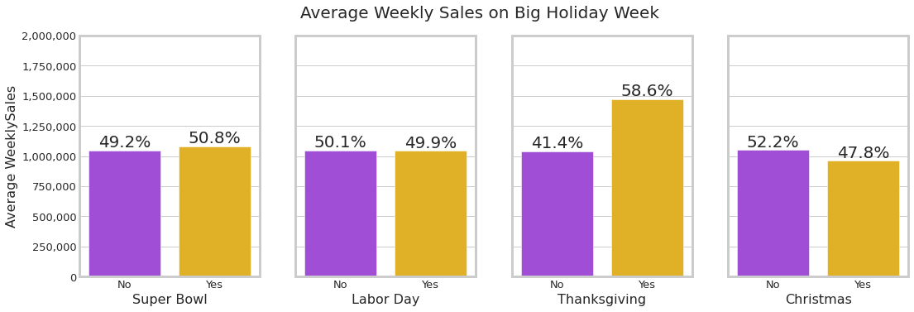
Exploratory Data Analysis
EDA and Visualization
Insight: Average Weekly Sales tertinggi ketika Holiday Week terjadi di Thanksgiving. Dimana perbandingannya sebesar 17,2 % lebih tinggi dibandingkan Hari Biasa
© 2022 Program Studi Independen Bersertifikat Zenius Bersama Kampus Merdeka

Slide 19
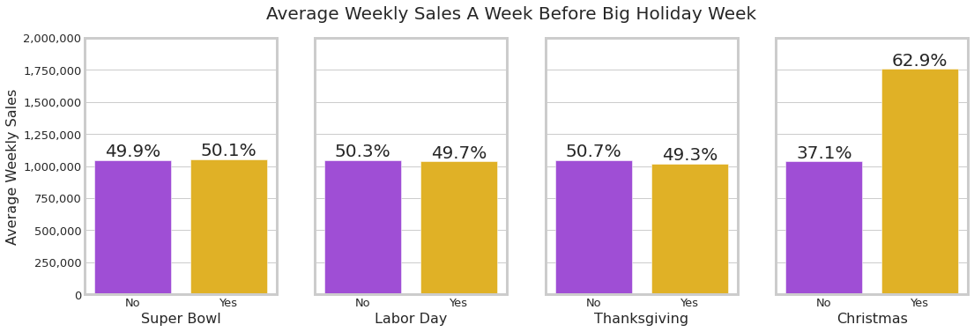
Exploratory Data Analysis
EDA and Visualization
Insight: Average Weekly Sales tertinggi 1 minggu sebelum Holiday Week terjadi di Christmas. Dimana perbandingannya sebesar 25,8 % dibandingkan Hari Biasa
© 2022 Program Studi Independen Bersertifikat Zenius Bersama Kampus Merdeka

Slide 20
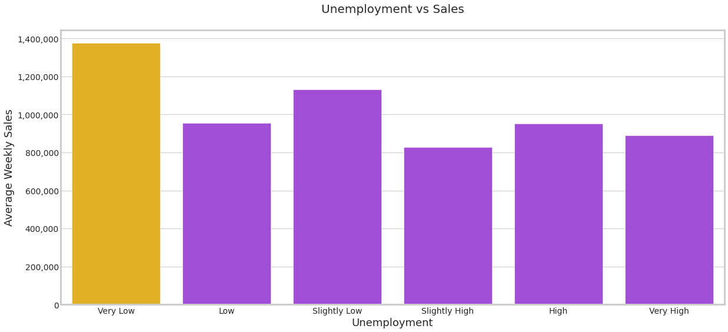
Exploratory Data Analysis
EDA and Visualization
Kategori Unemployment Rate:
8.0 - 9.9 : 1 (Very Low)
10.0 - 10.9 : 2 (Low)
11.0 - 11.9 : 3 (Slightly Low)
12.0 - 12.9 : 4 (Slightly High)
13.0 - 13.9 : 5 (High)
14.0 - 14.9 : 6 (Very High)
Insight: Average Weekly Sales tertinggi terjadi ketika Unemployment Rate Sangat Rendah.
© 2022 Program Studi Independen Bersertifikat Zenius Bersama Kampus Merdeka

Slide 21
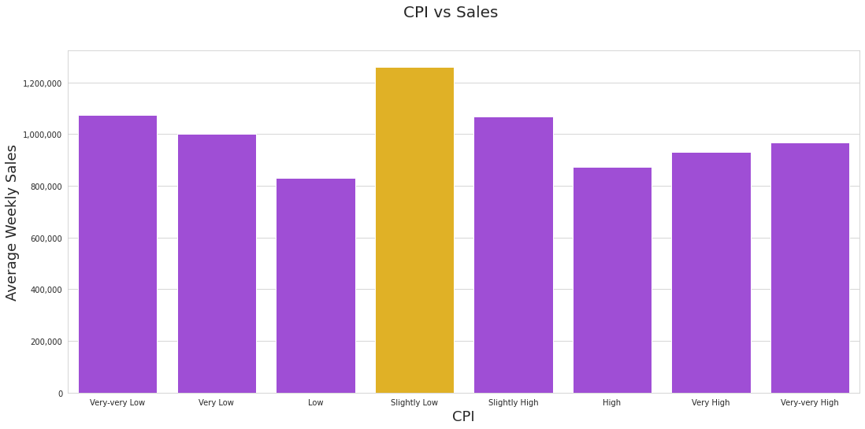
Exploratory Data Analysis
EDA and Visualization
Kategori CPI:
211.0 - 211.4 : 1 (Very-very Low)
211.5 - 211.9 : 1 (Very Low)
212.0 - 212.4 : 2 (Low)
212.5 - 212.9 : 3 (Slightly Low)
213.0 - 213.4 : 4 (Slightly High)
213.5 - 213.9 : 5 (High)
214.0 - 214.4 : 6 (Very High)
214.5 - 214.9 : 6 (Very High)
Insight: Average Weekly Sales tertinggi terjadi ketika CPI Sedikit Rendah.
© 2022 Program Studi Independen Bersertifikat Zenius Bersama Kampus Merdeka

Slide 22
Modelling
PUT THE TOPIC HERE AS OVERHEAD
Modelling
© 2022 Program Studi Independen Bersertifikat Zenius Bersama Kampus Merdeka

Slide 23
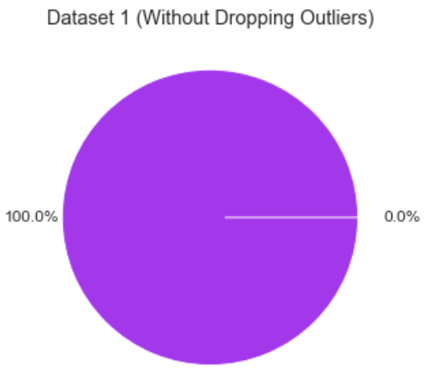
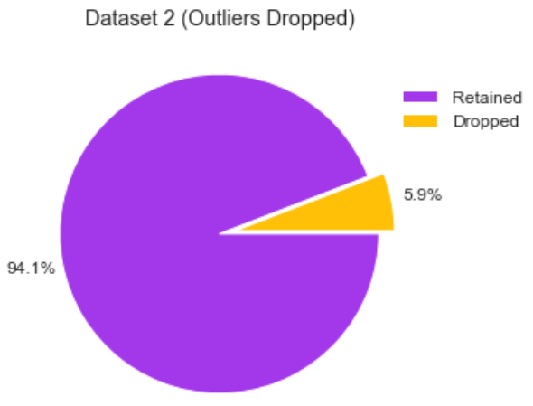

Final Dataset
Modelling
Floor: 10th percentile
Cap: 90th percentile
© 2022 Program Studi Independen Bersertifikat Zenius Bersama Kampus Merdeka

Slide 24

Feature Selection & Decomposition
Modelling
(+) Mudah diinterpretasikan
Recursive Feature Elimination (RFE)
menyeleksi fitur berdasarkan estimator secara rekursif
Principal Component Analysis (PCA)
mereduksi fitur dengan
melakukan kombinasi
berdasarkan nilai varians
↳
(-) Sangat bergantung pada estimator
(-) Fitur yang berpotensi bisa saja
tidak lolos seleksi
(+) Fitur akan dikombinasikan,
bukan dieliminasi
↳
(-) Hasil sulit diinterpretasikan
© 2022 Program Studi Independen Bersertifikat Zenius Bersama Kampus Merdeka

Slide 25
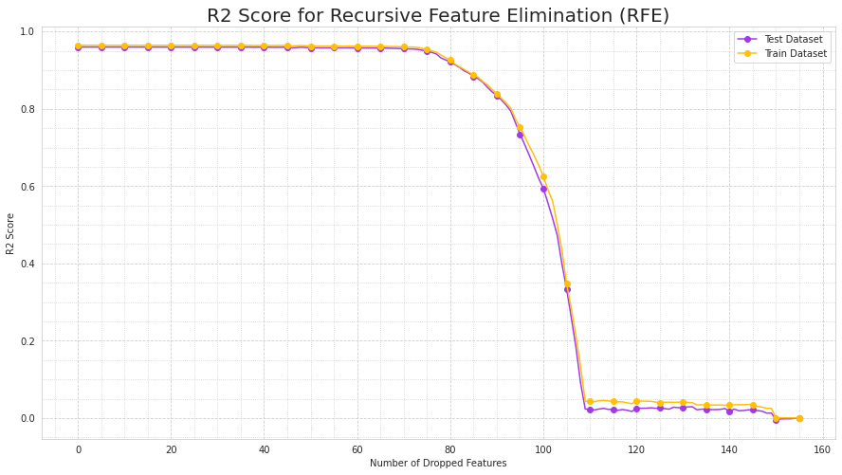
Feature Selection & Decomposition
Modelling
Jumlah fitur optimal: 76
R2 Score mulai jatuh secara drastis setelah jumlah fitur yang di-drop melebihi 75, sehingga jumlah fitur yang terbaik adalah 76 (151-75)
© 2022 Program Studi Independen Bersertifikat Zenius Bersama Kampus Merdeka

Slide 26
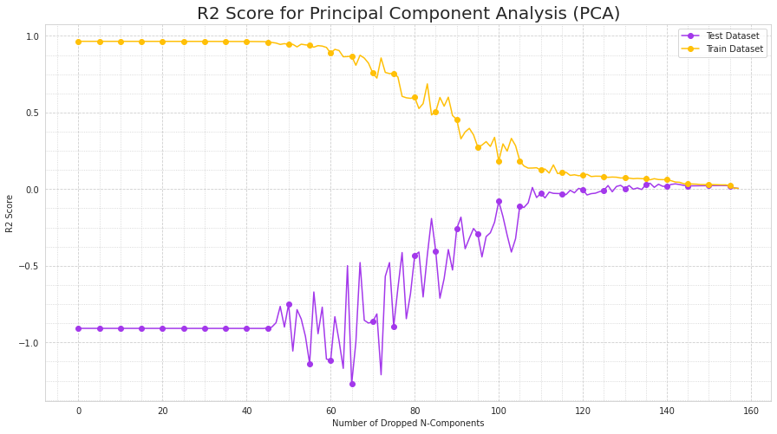
Feature Selection & Decomposition
Modelling
PCA mengalami overfitting
Nilai R2 sangat baik pada training dataset, tetapi bernilai negatif dan naik turun secara drastis pada testing dataset
© 2022 Program Studi Independen Bersertifikat Zenius Bersama Kampus Merdeka

Slide 27
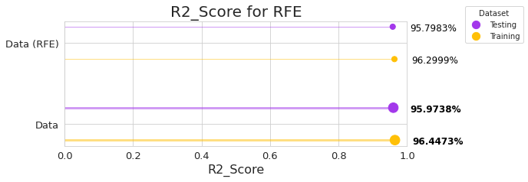
Feature Selection & Decomposition
Modelling
Insight: Data tanpa seleksi fitur memiliki R2 score yang sedikit lebih baik
Setelah diukur waktu komputasinya, untuk 1x iterasi, proses training data tanpa RFE memakan waktu 0.128 s, sedangkan dengan RFE 0.124 s, selisih waktu 0.003s tidak terlalu signifikan karena jumlah datanya masih sedikit.
© 2022 Program Studi Independen Bersertifikat Zenius Bersama Kampus Merdeka

Slide 28
Model Selection
Modelling
Train: 60%
Test: 40%
Dataset Splitting
Model:
Linear Regression
Tidak ada penalti yang diberikan untuk tiap nilai bobot (weight).
Lasso Regression
Penalti diberikan sebesar jumlah dari nilai absolut bobot.
Ridge Regression
Penalti diberikan sebesar jumlah dari nilai kuadrat bobot.
ElasticNet Regression
Penalti diberikan menggunakan kombinasi Lasso dan Ridge.
© 2022 Program Studi Independen Bersertifikat Zenius Bersama Kampus Merdeka

Slide 29
Evaluation Metric
Modelling
R2-Score
MAE (Mean Absolute Error)
MSE (Mean Squared Error)
RMSE (Root Mean Squared Error)
MAPE (Mean Absolute Percentage Error)
NRMSE (Normalized Root Mean Squared Error)
}
(+) widely used
(–) scale-dependent*
(+) scale-independent
(–) asymmetric**
RMSE/standard deviation
* Supporting detail: End-to-End Introduction to Evaluating Regression Models - AnalyticsVidhya
** Stack Exchange: Is MAPE a good error measurement statistics?
© 2022 Program Studi Independen Bersertifikat Zenius Bersama Kampus Merdeka

Slide 30
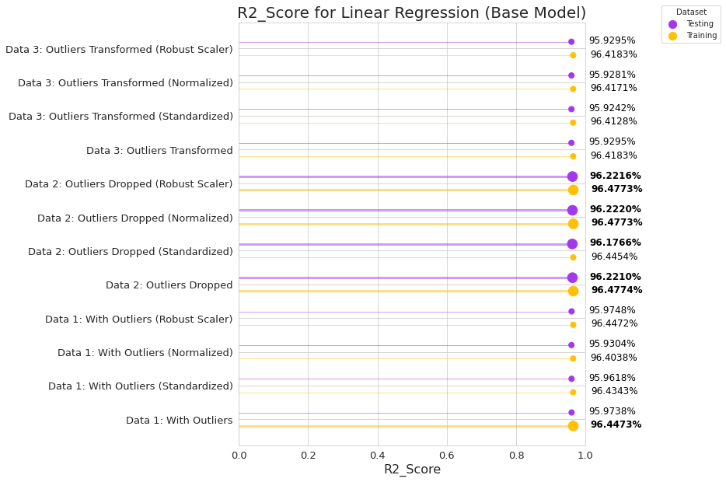
Model: Linear Regression
Modelling
}
4 data dengan R2 Score tertinggi, dimiliki hampir seluruh dataset kedua
© 2022 Program Studi Independen Bersertifikat Zenius Bersama Kampus Merdeka

Slide 31
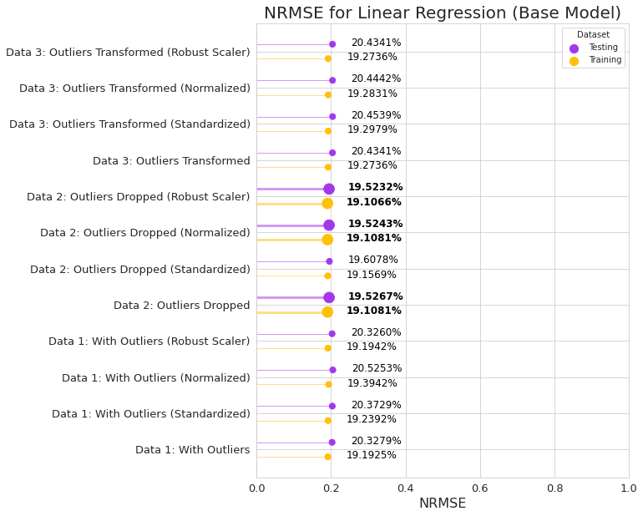
Model: Linear Regression
Modelling
}
4 data dengan nilai NMRSE terendah dimiliki hampir seluruh dataset kedua
© 2022 Program Studi Independen Bersertifikat Zenius Bersama Kampus Merdeka

Slide 32
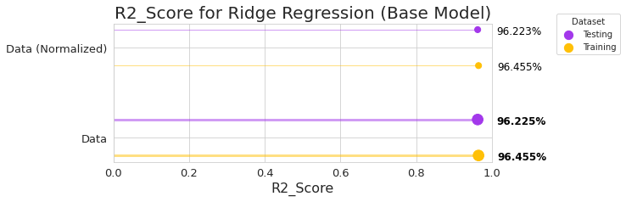
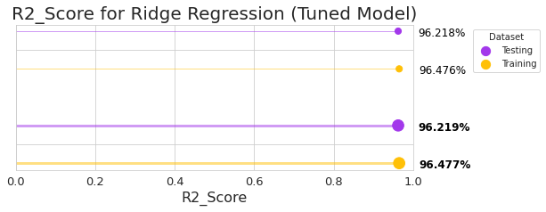
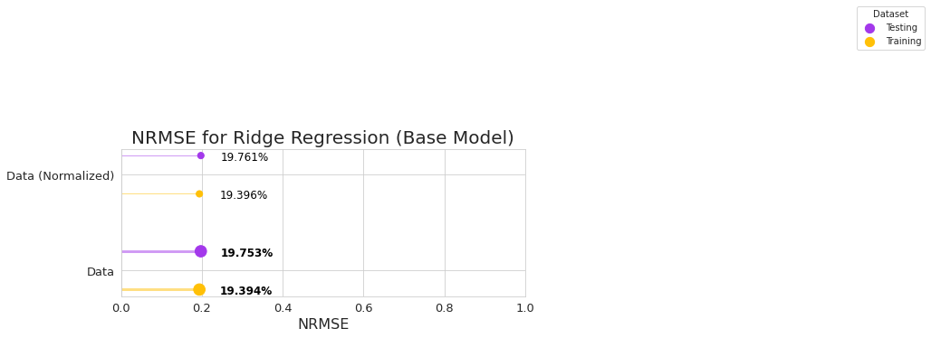
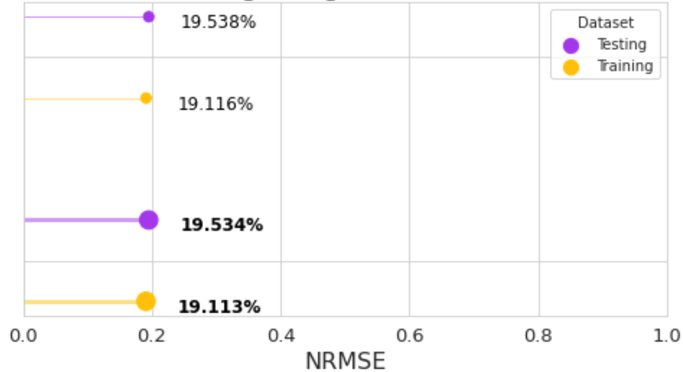
Model: Ridge Regression
Modelling
Base Model
Tuned Model
© 2022 Program Studi Independen Bersertifikat Zenius Bersama Kampus Merdeka

Slide 33
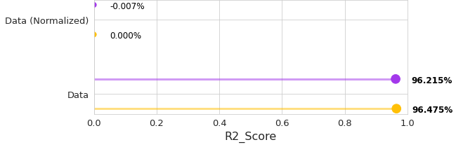
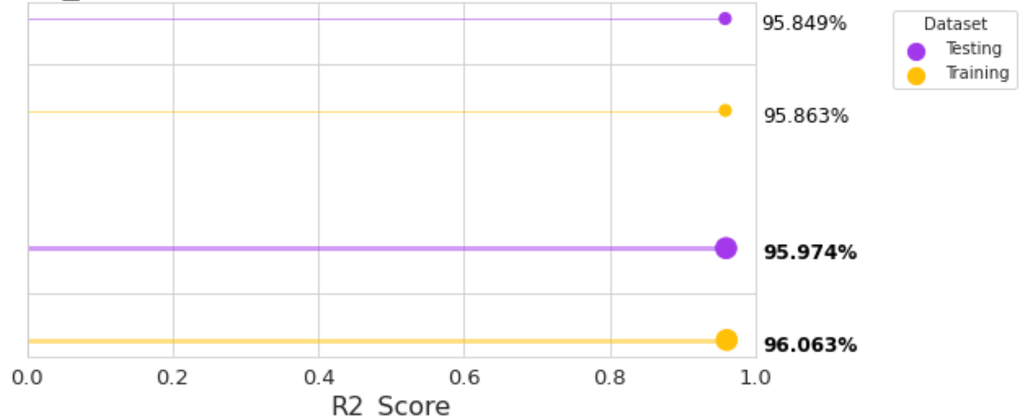
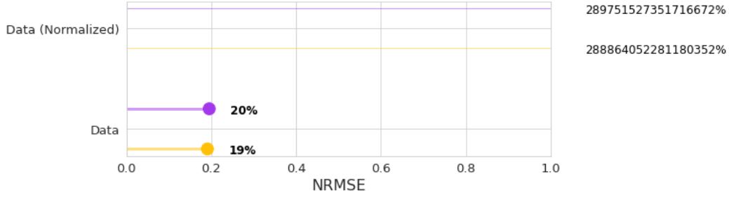
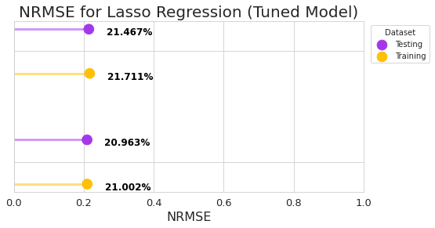
Model: Lasso Regression
Modelling
Base Model
Tuned Model
© 2022 Program Studi Independen Bersertifikat Zenius Bersama Kampus Merdeka

Slide 34
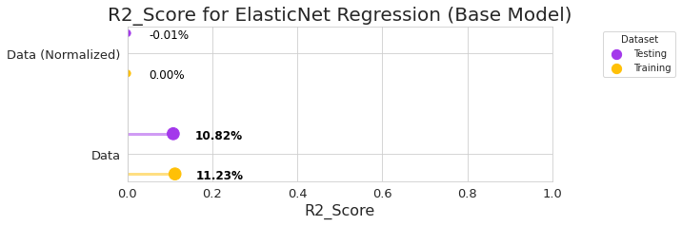
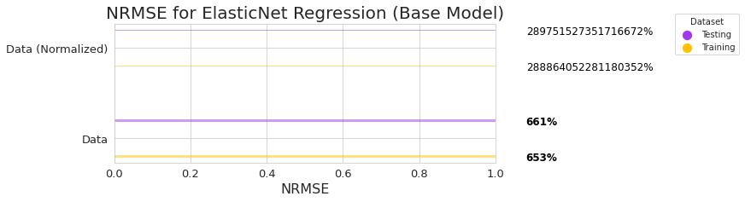
Model: Elastic Net
Modelling
© 2022 Program Studi Independen Bersertifikat Zenius Bersama Kampus Merdeka

Slide 35
Model: Elastic Net
Modelling
© 2022 Program Studi Independen Bersertifikat Zenius Bersama Kampus Merdeka

Slide 36
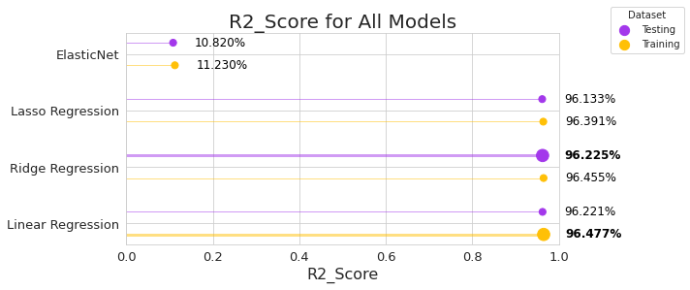
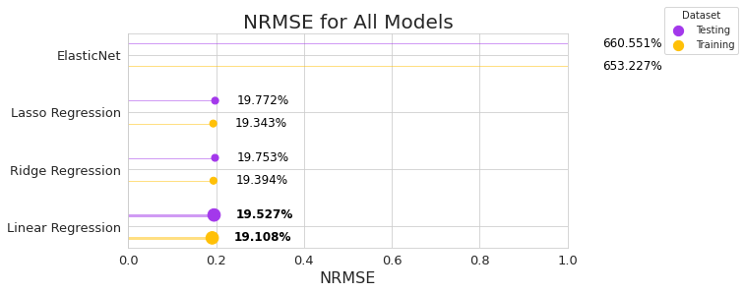
Model Comparison
Modelling
© 2022 Program Studi Independen Bersertifikat Zenius Bersama Kampus Merdeka

Slide 37
Conclusion
PUT THE TOPIC HERE AS OVERHEAD
Conclusion
© 2022 Program Studi Independen Bersertifikat Zenius Bersama Kampus Merdeka

Slide 38
Conclusion
Modelling
Model terbaik untuk memprediksi penjualan mingguan adalah Ridge Regression. Model ini dapat memberikan informasi yang membantu manajer bisnis mengidentifikasi dan memahami kelemahan dalam perencanaan bisnis.
Rekomendasi:
Divisi Marketing sebaiknya meningkatkan advertising ketika Minggu-minggu sebelum Christmas dan saat Thanksgiving.
Perlu penambahan orang dari divisi Logistik di bulan November-Desember karena penjualannya meningkat signifikan dibandingkan bulan-bulan lainnya.
Melakukan re-stock barang secukupnya di hari biasa untuk meminimalkan production cost.
© 2022 Program Studi Independen Bersertifikat Zenius Bersama Kampus Merdeka
Notes:
(R2 Score =, NRMSE = )

Slide 39

Terima kasih!
Ada pertanyaan?

Slide 40
LAMPIRAN
PUT THE TOPIC HERE AS OVERHEAD
LAMPIRAN
© 2022 Program Studi Independen Bersertifikat Zenius Bersama Kampus Merdeka
Notes:
Stopper or section title

Slide 41
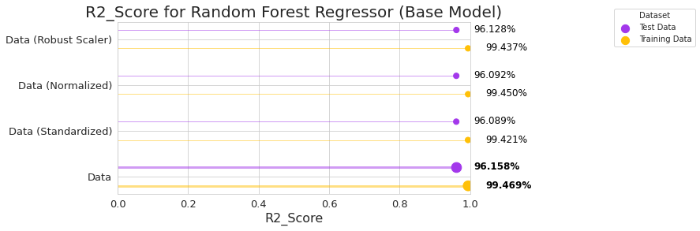
Model: Random Forest Regressor
Modelling
© 2022 Program Studi Independen Bersertifikat Zenius Bersama Kampus Merdeka

Slide 42
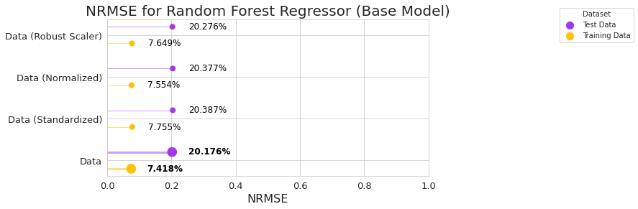
Model: Random Forest Regressor
Modelling
© 2022 Program Studi Independen Bersertifikat Zenius Bersama Kampus Merdeka

Slide 43
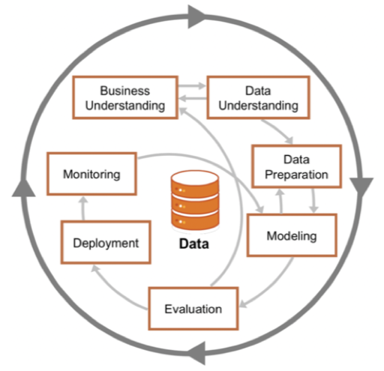
CRISP-DM Methodology
LAMPIRAN
© 2022 Program Studi Independen Bersertifikat Zenius Bersama Kampus Merdeka

Slide 44
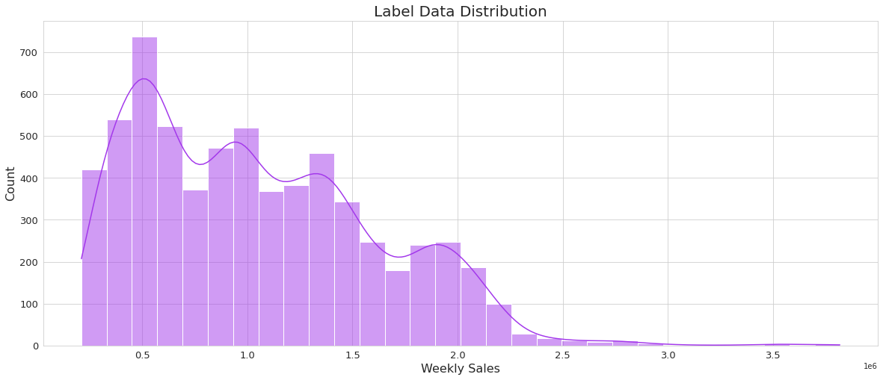
Univariate Analysis (Target)
LAMPIRAN
© 2022 Program Studi Independen Bersertifikat Zenius Bersama Kampus Merdeka

Slide 45
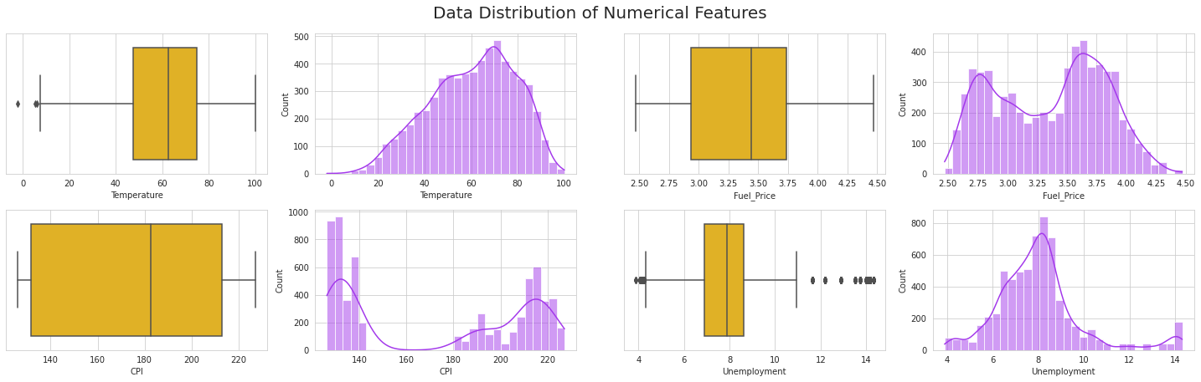
Univariate Analysis (Numerical)
LAMPIRAN
© 2022 Program Studi Independen Bersertifikat Zenius Bersama Kampus Merdeka

Slide 46
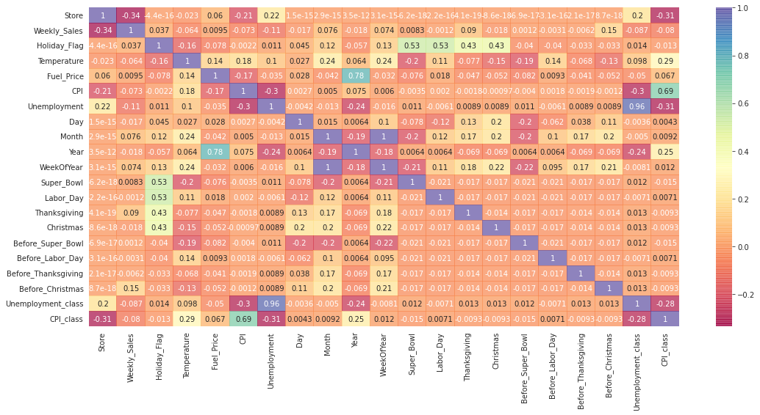
Correlation Matrix
LAMPIRAN
© 2022 Program Studi Independen Bersertifikat Zenius Bersama Kampus Merdeka

Slide 47
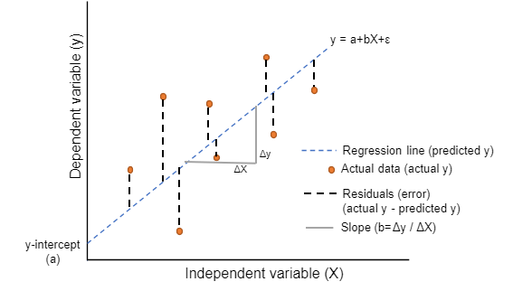
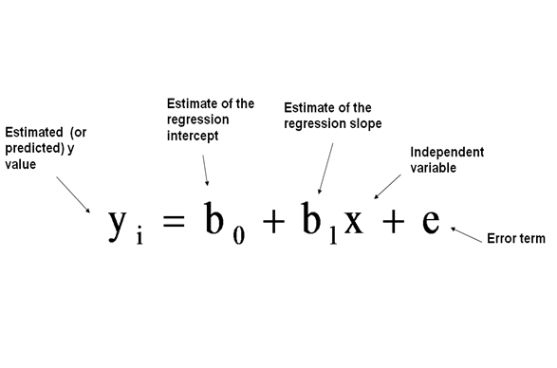
Linear Regression Explained
Modelling
© 2022 Program Studi Independen Bersertifikat Zenius Bersama Kampus Merdeka

Slide 48
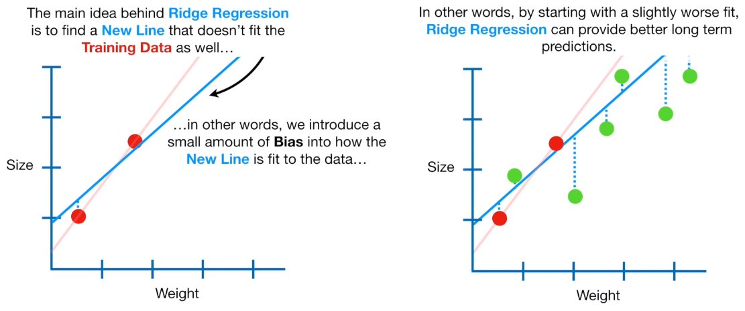
Ridge Regression Explained
Modelling
© 2022 Program Studi Independen Bersertifikat Zenius Bersama Kampus Merdeka

Slide 49
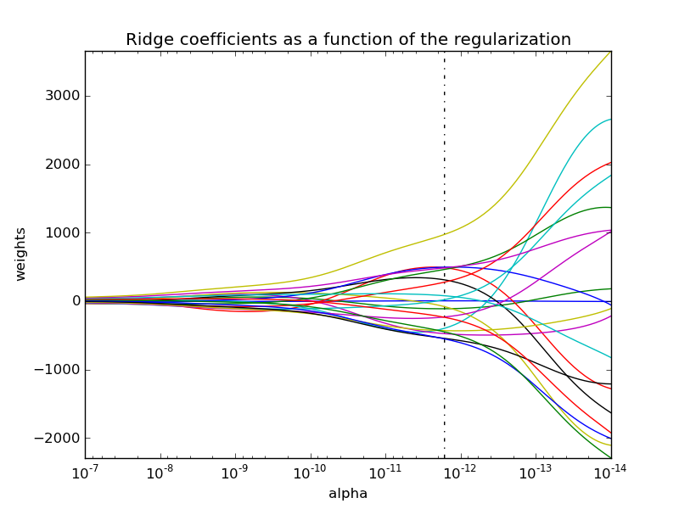
Ridge Regression Explained
Modelling
© 2022 Program Studi Independen Bersertifikat Zenius Bersama Kampus Merdeka

Slide 50
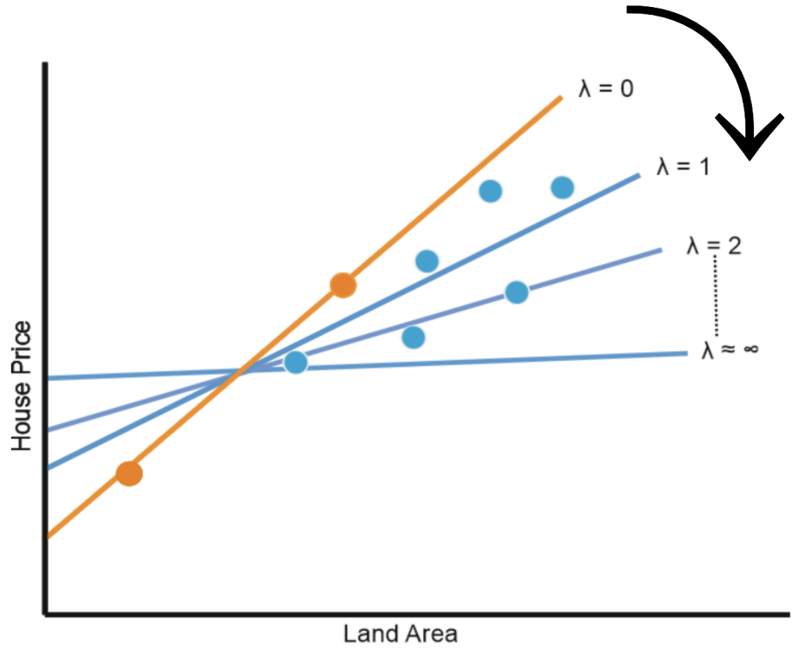
Lasso Explained
Modelling
© 2022 Program Studi Independen Bersertifikat Zenius Bersama Kampus Merdeka

Slide 51
Lasso Explained
Modelling
Base model dari Lasso memiliki *performance* yang bisa dibilang buruk. Dataset yang kita olah memiliki banyak *categorical predictor* seperti Store, Holiday_Flag, Month, Week, WeekOfYear, Day, dan yang lainnya. Berdasarkan hasil *feature importance* yang didapatkan dari koefisien regresor, pada dataset ini *numerical predictor* justru memiliki nilai *importance* yang sangat rendah dibandingkan *categorical predictor*.
Algoritma Lasso dari ScikitLearn sepertinya tidak bisa menangani masalah ini karena Lasso memberikan nilai *penalty* terhadap fitur yang memiliki kontribusi minor sehingga koefisiennya mendekati/menjadi nol [[1]], sedangkan untuk *categorical predictor* yang telah di-encode akan terpecah menjadi beberapa variabel (Contoh: fitur "Store" akan menjadi "Store_1", "Store_2", .... "Store N") dan tidak masuk akal untuk mengambil sebagian variabel saja dari *categorical predictor*. Misalnya, setelah diketahui nilai koefisiennya, "Store_27" dan "Store_31" tidak diberikan penalti karena memiliki kontribusi lebih besar, tetapi "Store _44" memiliki kontribusinya yang sangat kecil sehingga Lasso memberi penalti dengan menjadikan koefisiennya 0, padahal tidak bisa begitu karena mereka merupakan satu kesatuan dan seharusnya seluruh fitur-fitur yang telah di-encode dari fitur "Store" diambil semua atau tidak dipakai semua) sehingga diperlukan *treatment* khusus (modifikasi Lasso) untuk masalah seperti ini. [2] [3]. Sementara, untuk alasan mengapa Lasso memiliki *performance* yang baik pada dataset tanpa *feature scaling* belum kami temukan karena berdasarkan sumber yang ada Lasso seharusnya memiliki *performance* yang baik jika skala datanya sama [[4]](https://stats.stackexchange.com/questions/86434/is-standardisation-before-lasso-really-necessary).
© 2022 Program Studi Independen Bersertifikat Zenius Bersama Kampus Merdeka

Slide 52
Lasso Explained
Modelling
Sementara setelah dilakukan hyperpameter tuning, dengan alpha yang mendekati 0, *performance* model langsung meningkat karena semakin kecil alpha maka semakin kecil penalti yang diberikan oleh Lasso. Berdasarkan dokumentasi dari Scikit Learn [[5]](https://scikit-learn.org/stable/modules/generated/sklearn.linear_model.Lasso.html), jika nilai alpha di-set mendekati atau sama dengan nol, maka cara kerja Lasso secara esensinya sama saja dengan Linear Regression standard karena efek penalti yang diberikan hampir tidak ada. Oleh karena itu saat tuning dengan alpha mendekati 0, *performance* model baik nilai R2 score dan NRMSE-nya langsung berubah drastis.
© 2022 Program Studi Independen Bersertifikat Zenius Bersama Kampus Merdeka

Slide 53
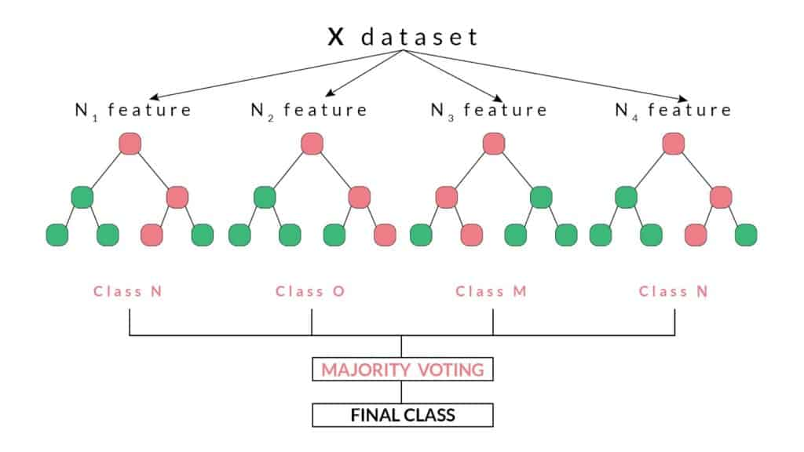
Random Forest Explained
Modelling
© 2022 Program Studi Independen Bersertifikat Zenius Bersama Kampus Merdeka

Slide 54
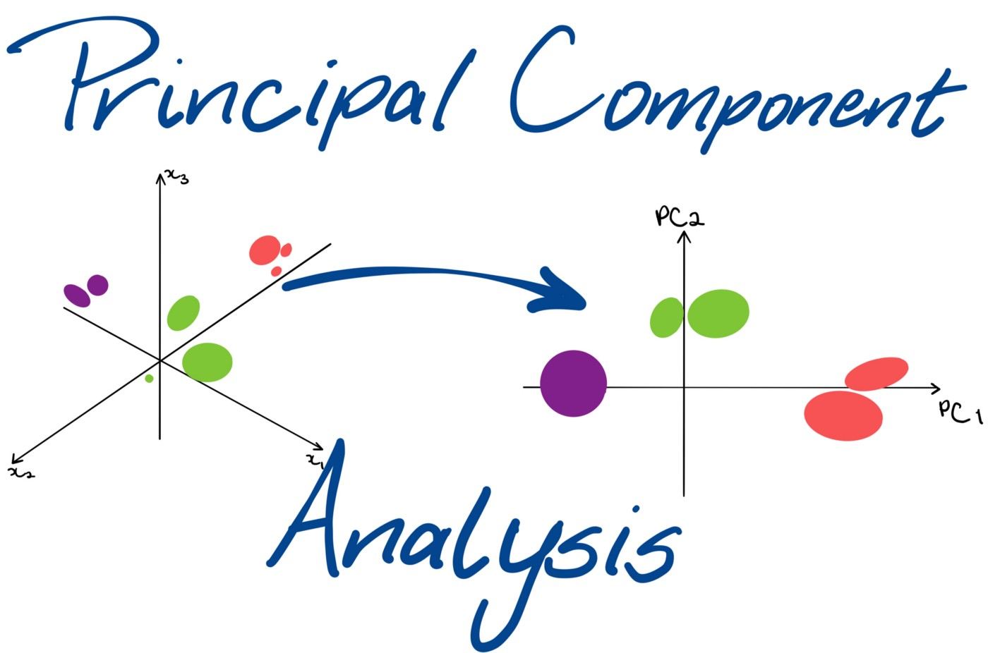
Principal Component Analysis
Modelling
© 2022 Program Studi Independen Bersertifikat Zenius Bersama Kampus Merdeka

Slide 55
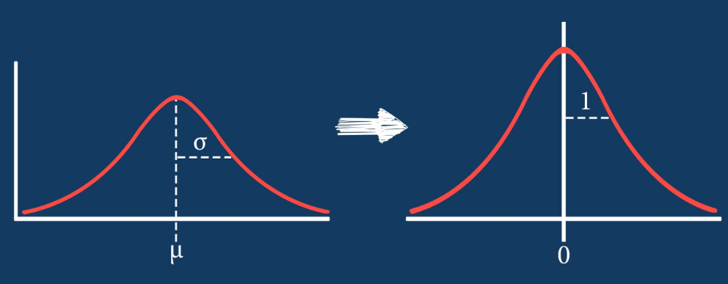
Standardization
Modelling
© 2022 Program Studi Independen Bersertifikat Zenius Bersama Kampus Merdeka

Slide 56
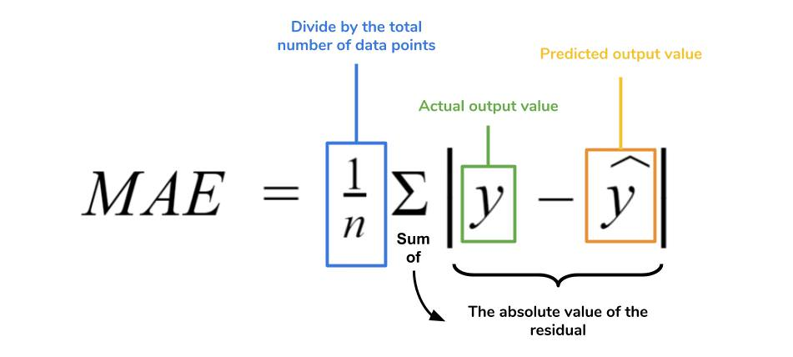
Evaluation Metric: MAE (Mean Absolute Error)
Modelling
© 2022 Program Studi Independen Bersertifikat Zenius Bersama Kampus Merdeka

Slide 57
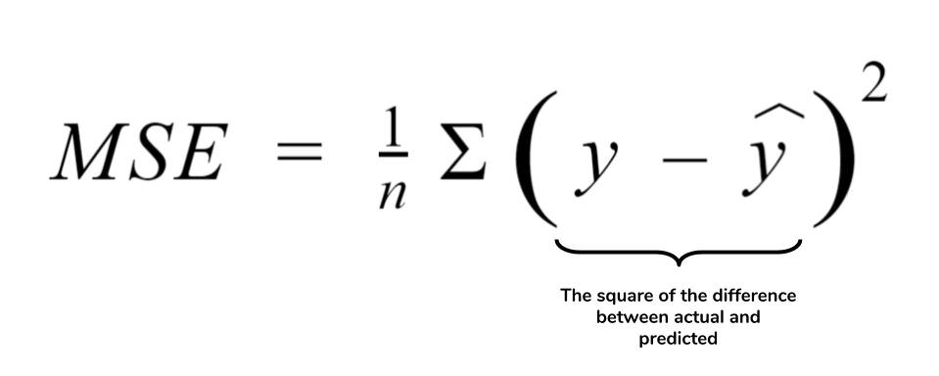
Evaluation Metric: MSE (Mean Squared Error)
Modelling
© 2022 Program Studi Independen Bersertifikat Zenius Bersama Kampus Merdeka

Slide 58
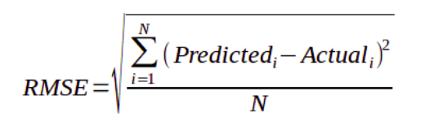
Evaluation Metric: RMSE (Root Mean Squared Error)
Modelling
© 2022 Program Studi Independen Bersertifikat Zenius Bersama Kampus Merdeka

Slide 59
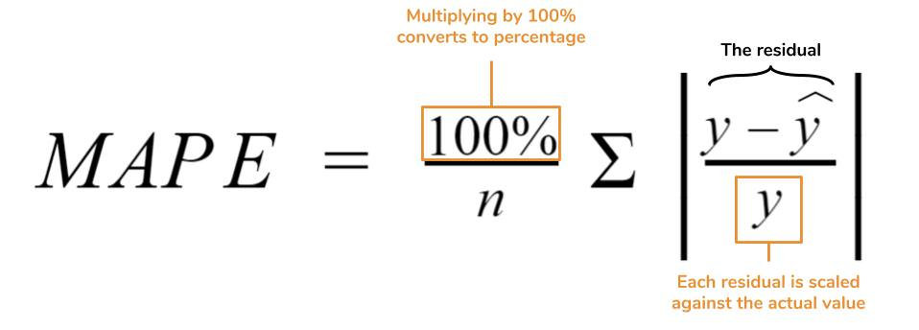
Evaluation Metric: MAPE (Mean Absolute Percentage Error)
Modelling
© 2022 Program Studi Independen Bersertifikat Zenius Bersama Kampus Merdeka

Slide 60
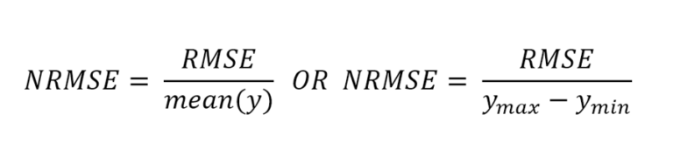
Evaluation Metric: NRMSE (Normalized Root Mean Squared Error)
Modelling
© 2022 Program Studi Independen Bersertifikat Zenius Bersama Kampus Merdeka

Slide 61
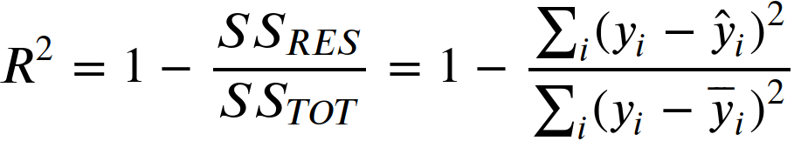
Evaluation Metric: R2-Score
Modelling
© 2022 Program Studi Independen Bersertifikat Zenius Bersama Kampus Merdeka

Slide 62
Feature Selection & Decomposition
Modelling
Recursive Feature Elimination (RFE)
menyeleksi fitur berdasarkan estimator secara rekursif
Principal Component Analysis (PCA)
mereduksi fitur dengan melakukan kombinasi berdasarkan nilai varians
↳
↳
© 2022 Program Studi Independen Bersertifikat Zenius Bersama Kampus Merdeka

